Slide 1
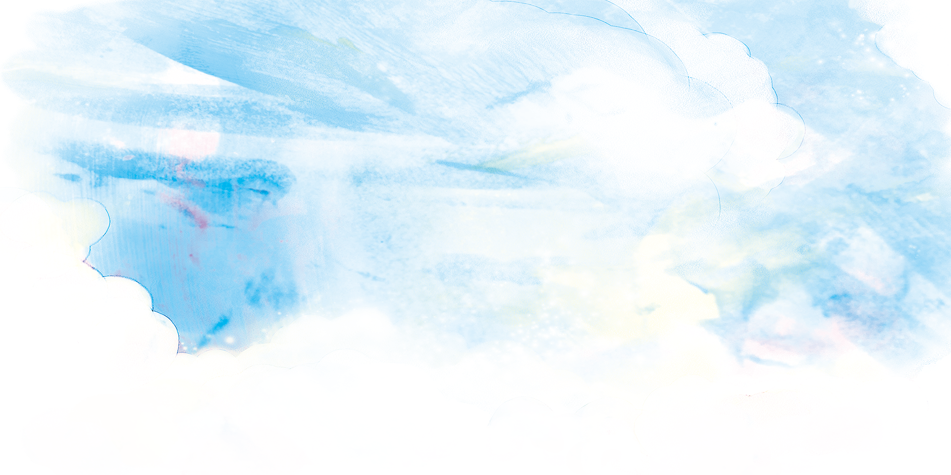





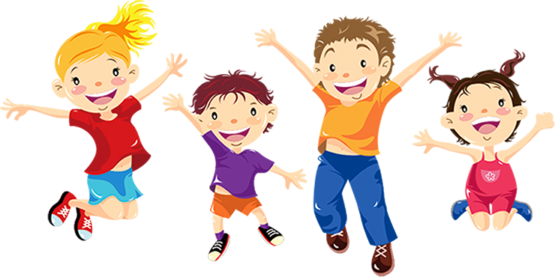

CHÍNH TẢ LỚP 4
NẾU CHÚNG MÌNH CÓ PHÉP LẠ

Slide 2

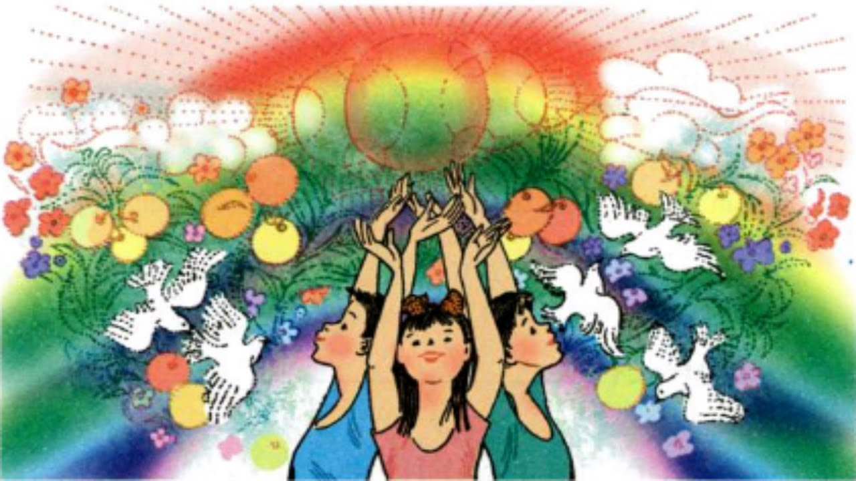
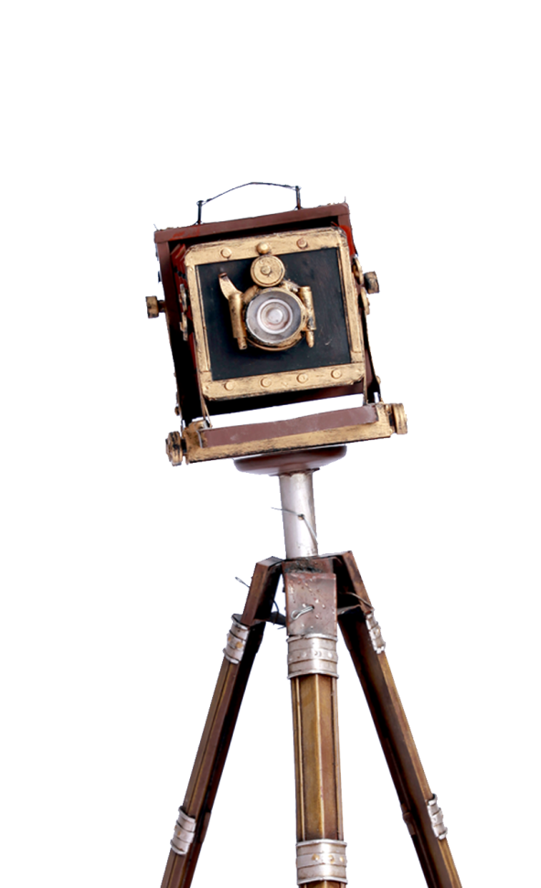
CHÍNH TẢ (Nhớ – viết)
NẾU CHÚNG MÌNH CÓ PHÉP LẠ

Slide 3
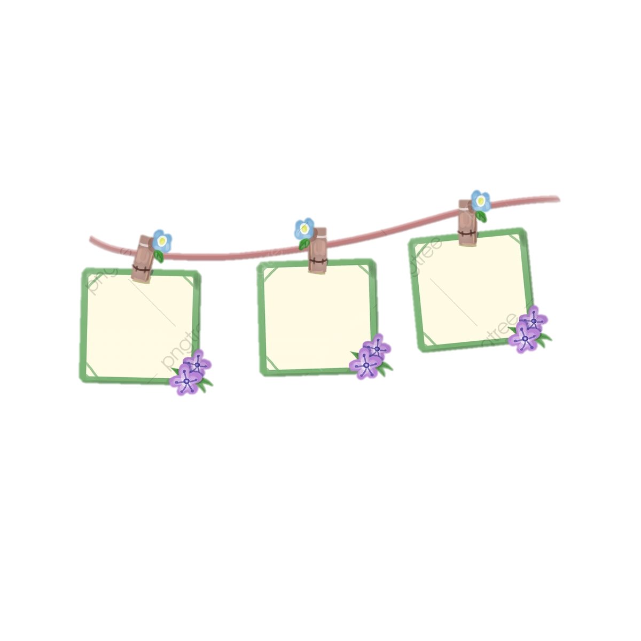

Những điều em cần lưu ý
Tập trung
nghe giảng và thực hiện
các nhiệm vụ
của bài học.
Chuẩn bị:
- Sách TV lớp 4
tập 1
- Vở
- Bút mực, bút chì
- Thước kẻ
- Ngồi học ở
nơi yên tĩnh,
đủ ánh sáng
- Ngồi học
đúng tư thế

Slide 4
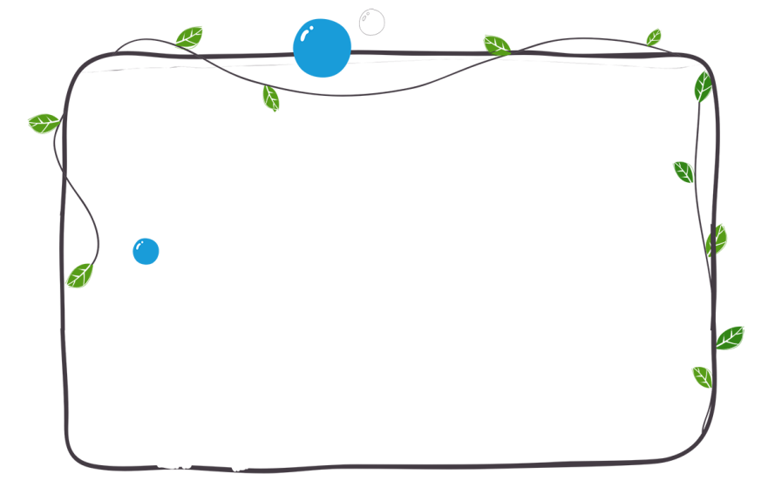


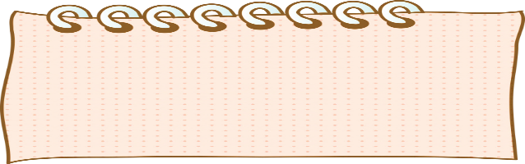

Chính tả
SGK trang 76 - 77
Nhớ - viết : Nếu chúng mình có phép lạ
Nếu chúng mình có phép lạ
Bắt hạt giống nảy mầm nhanh
Chớp mắt thành cây đầy quả
Tha hồ hái chén ngọt lành.
Nếu chúng mình có phép lạ
Ngủ dậy thành người lớn ngay
Đứa thì lặn xuống đáy biển
Đứa thì ngồi lái máy bay.
Nếu chúng mình có phép lạ
Hái triệu vì sao xuống cùng
Đúc thành ông mặt trời mới
Mãi mãi không còn mùa đông.
Nếu chúng mình có phép lạ
Hóa trái bom thành trái ngon
Trong ruột không còn thuốc nổ
Chỉ toàn kẹp với bi tròn.
Định Hải
Cây mau ra hoa, kết trái ngọt, để trở thành người lớn, làm việc có ích để làm cho thế giới không còn những mùa đông giá rét, để không còn chiến tranh, trẻ em luôn sống trong hoà bình và hạnh phúc.
Các bạn nhỏ trong đoạn thơ có mơ ước những gì?

Slide 5












Hướng dẫn viết từ khó
nảy mầm
đáy biển
chớp mắt
bi tròn

Slide 6

Chính tả
SGK trang 76 - 77
Nhớ - viết : Nếu chúng mình có phép lạ
Nếu chúng mình có phép lạ
Bắt hạt giống nảy mầm nhanh
Chớp mắt thành cây đầy quả
Tha hồ hái chén ngọt lành.
Nếu chúng mình có phép lạ
Ngủ dậy thành người lớn ngay
Đứa thì lặn xuống đáy biển
Đứa thì ngồi lái máy bay.
Nếu chúng mình có phép lạ
Hái triệu vì sao xuống cùng
Đúc thành ông mặt trời mới
Mãi mãi không còn mùa đông.
Nếu chúng mình có phép lạ
Hóa trái bom thành trái ngon
Trong ruột không còn thuốc nổ
Chỉ toàn kẹo với bi tròn.
Định Hải
Bài thơ gồm mấy khổ,
mỗi khổ thơ
gồm mấy dòng thơ?
Bài thơ cho các em biết gì về nghề thợ rèn?
Nghề thợ rèn có những điểm gì vui nhộn ?
Những từ ngữ nào cho em biết nghề thợ rèn rất vất vả ?
ngồi xuống nhọ lưng, quệt ngang nhọ mũi, suốt tám giờ chân than mặt bụi, nước tu ừng ực, bóng nhẫy mồ hôi, thở qua tai.
Sự vất vả và niềm vui trong lao động của người thợ rèn.
Bài thơ gồm 3 khổ thơ
Mỗi khổ thơ gồm 4 dòng thơ.
Nghề thợ rèn vui như diễn kịch, già trẻ như nhau, nụ cười không bao giờ tắt.

Slide 7
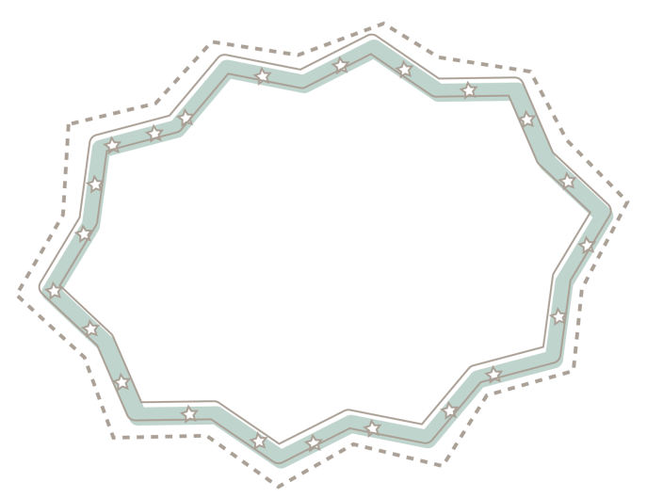
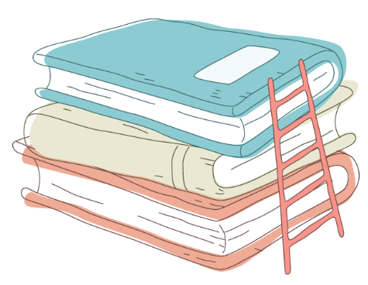



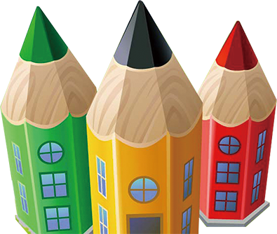
Tư thế ngồi viết
Lưng thẳng
Không tì ngực xuống bàn
Đầu hơi cúi
Mắt cách vở khoảng 25 - 30cm
Hai chân để song song, thoải mái
Không gian yên tĩnh,
có đủ ánh sáng
Cách viết thơ
- Tên bài lùi vào khoảng 6 ô ly
- Viết hoa chữ cái đầu dòng
- Mỗi khổ thơ cách nhau
1 dòng kẻ

Slide 8
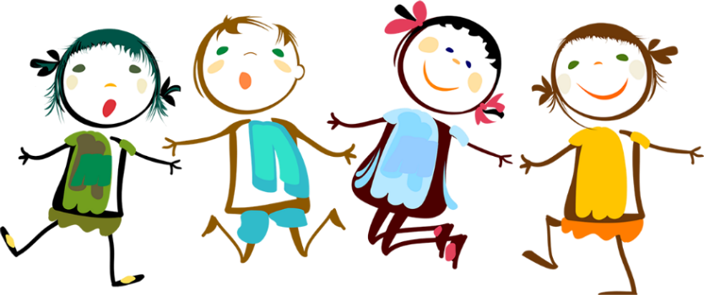
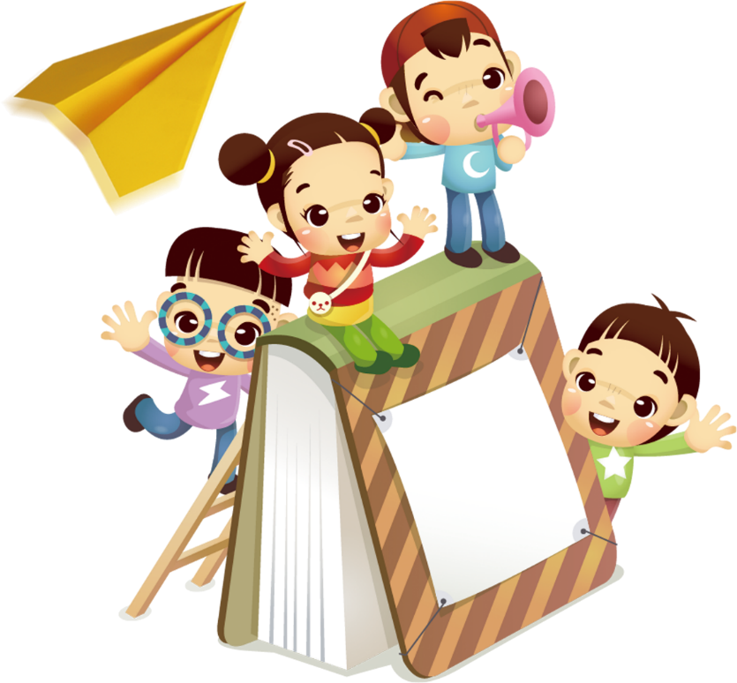
Chính tả
Nhớ - viết : Nếu chúng mình có phép lạ
Nếu chúng mình có phép lạ
Bắt hạt giống nảy mầm nhanh
Chớp mắt thành cây đầy quả
Tha hồ hái chén ngọt lành.
Nếu chúng mình có phép lạ
Ngủ dậy thành người lớn ngay
Đứa thì lặn xuống đáy biển
Đứa thì ngồi lái máy bay.
Nếu chúng mình có phép lạ
Hái triệu vì sao xuống cùng
Đúc thành ông mặt trời mới
Mãi mãi không còn mùa đông.
Nếu chúng mình có phép lạ
Hóa trái bom thành trái ngon
Trong ruột không còn thuốc nổ
Chỉ toàn kẹo với bi tròn.
Định Hải

Slide 9
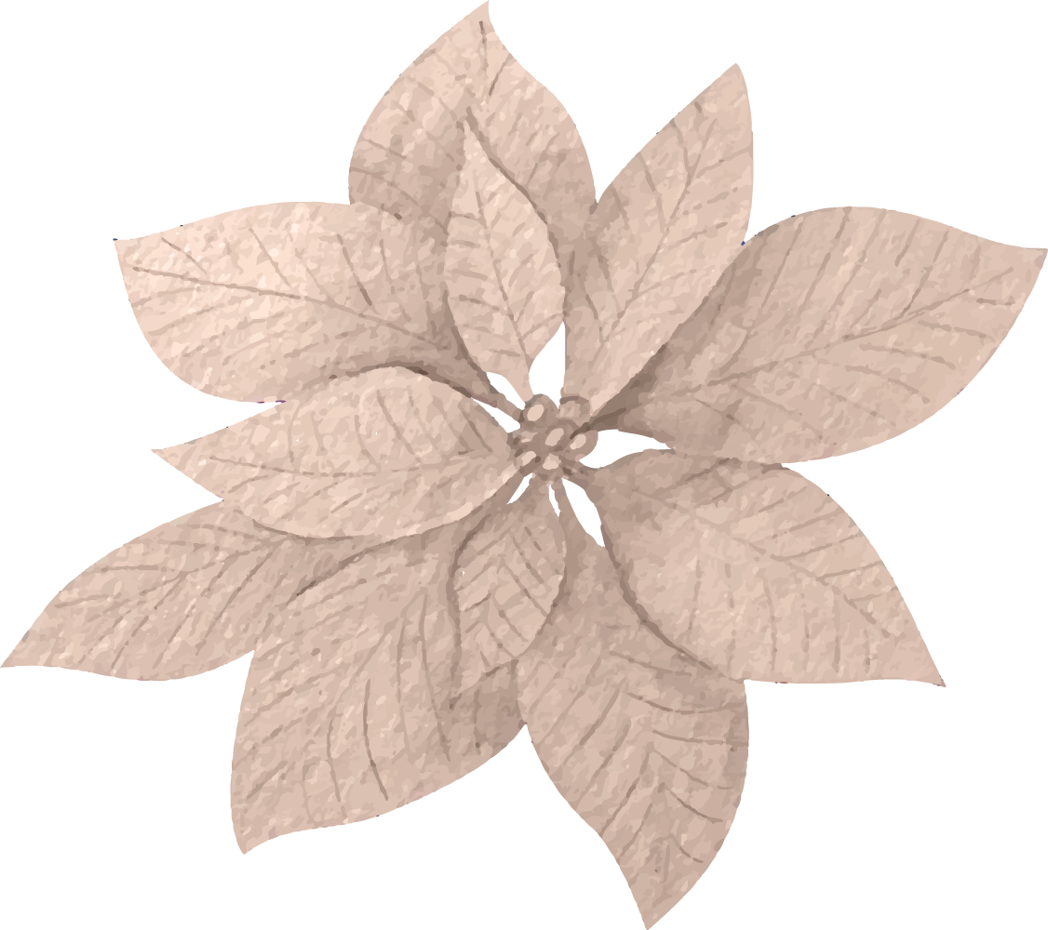
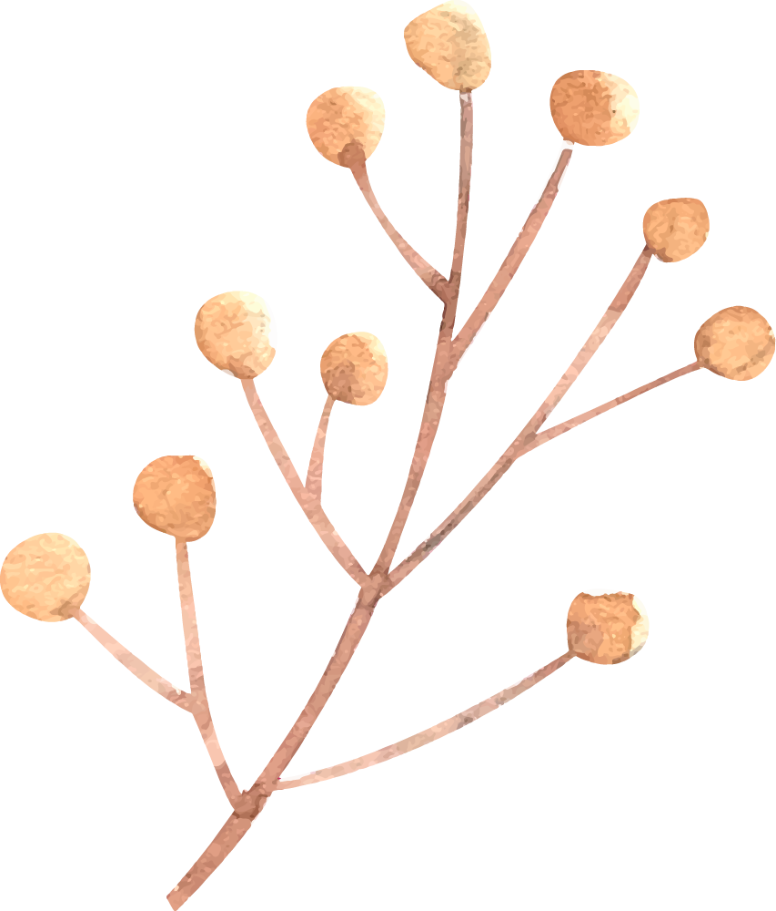

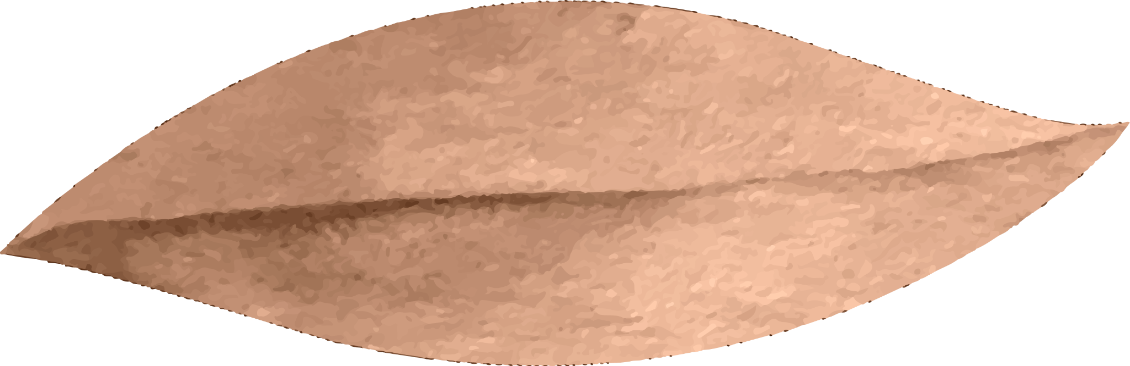

BÀI TẬP

Slide 10

Bài 1: a) Điền vào chỗ trống s hoặc x :
Trái nhót như ngọn đèn tín hiệu
Trỏ lối ...ang mùa hè
Quả cà chua như cái đèn lồng nhỏ ...íu
Thắp mùa đông ấm những đêm thâu
Quả ớt như ngọn lửa đèn dầu
Chạm đầu lưỡi - chạm vào ...ức nóng.
Mạch đất ta dồi dào ...ức ...ống
Nên nhành cây cũng thăp ...áng quê hương.
s
x
s
s
s
s

Slide 11
Bài 1: b) Đặt trên những chữ in đậm dấu hỏi hoặc dấu ngã :
nổi
Ngày xưa có một học trò nghèo nôi tiếng khắp vùng là người hiếu học. Khi ông đô trạng, nhà vua muốn ban thương , cho phép ông tự chọn quà tặng. Ai nấy rất đôi ngạc nhiên khi thấy ông chi xin một chiếc nồi nho đúc bàng vàng. Thì ra, ông muốn mang chiếc nồi vàng ấy về tạ ơn người hàng xóm. Thuơ hàn vi, vì phai ôn thi, không có thời gian kiếm gạo, ông thường hoi mượn nồi cua nhà hàng xóm lúc họ vừa dùng bưa xong đê ăn vét cơm cháy suốt mấy tháng trời. Nhờ thế ông có thời gian học hành và đô đạt.
đỗ
thưởng
đỗi
chỉ
nhỏ
Thưở
phải
hỏi
bữa
để
đỗ

Slide 12

- Qua đoạn văn nói trên, em thấy ông Trạng Nồi là người như thế nào?
- Em học được gì ở ông Trạng Nồi?

Slide 13
+ Tốt gỗ hơn tốt nước sơn: Nước sơn là vẻ ngoài Nước sơn đẹp mà gỗ xấu thì đồ vật chóng hỏng. Con người tâm tính tốt còn hơn chỉ đẹp mã vẻ ngoài.
+ Xấu người đẹp nết: Người vẻ ngoài xấu nhưng tính nết tốt.
+ Mùa hè cá sông, mùa đông cá bể: Mùa hè ăn cá sống ở sông thì ngon. Mùa đông ăn cá sống ở biển thì ngon.
+ Trăng mờ còn tỏ hơn sao
Dẫu rằng núi lở còn cao hơn đồi
Trăng dù mờ vẫn sáng hơn sao. Núi có lở vẫn cao hơn đồi. Người ở địa vị cao, giỏi giang hay giàu có dù sa sút thế nào cũng còn hơn những người khác (Quan niệm không hoàn toàn đúng đắn).

Slide 14
Bài 2: Viết lại cho đúng những từ sai chính tả
a) Tốt gổ hơn tốt nước xơn.
b) Sấu người, đẹp nết.
c) Mùa hè có xông, mùa đông cá bễ.
d) Trăng mờ còn tõ hơn xao Dẩu rằng núi lỡ còn cao hơn đồi.
Tốt gỗ hơn tốt nước sơn.
Xấu người, đẹp nết.
Mùa hè cá sông, mùa đông cá bể.
Trăng mờ còn tỏ hơn sao
Dẫu rằng núi lở còn cao hơn đồi.

Slide 15
CHÚC BẠN HỌC TỐT

